Slide 1

Вычислительные резервуары
аспирант
Чернышев А.С.
научный руководитель
д.ф.-т.н. Карпенко А.П.

Slide 2

Вычислительные резервуары
Нейронные эхо-сети (Echo state networks, Jaeger et. al. 2001)
Сети неустойчивых состояний (Liquid state machines, Maass et. al. 2002)
Были прорывом в области контроля и применения рекуррентных динамических сетей с хаотичной динамикой
Основная идея заключается в отображении одномерного временного ряда в пространство состояний сети с большей размерностью.
Приём аналогичен ядерным техникам в методах опорных векторов (kernel trick)
Главная особенность: синапсы нейронов динамической сети не обучаются, сеть является только сложным рекурсивным фильтром
Применения: классификация и регрессия временных рядов

Slide 3
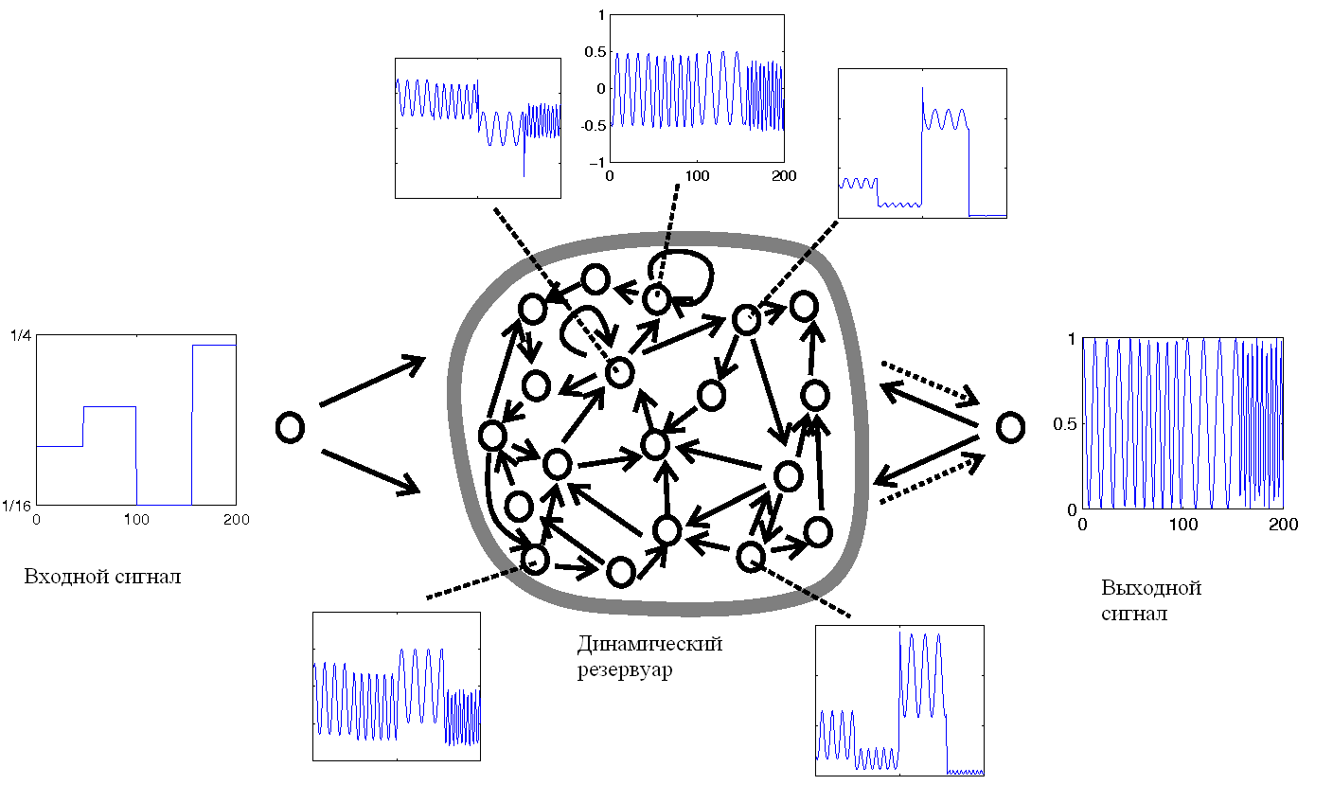
Вычислительные резервуары
В сети происходит разложение сигнала на составляющие (например частотные)
Herbert Jaeger (2007) Echo state network. Scholarpedia, 2(9):2330.

Slide 4
Вычислительные резервуары
Выход динамического резервуара можно подать на вход любому классическому алгоритму машинного обучения (SVM, линейная регрессия)
Ряд подходов к созданию таких сетей:
Случайная генерация сети (всегда субоптимальный)
Адаптация весов сети (обучение без учителя)
Эволюционные алгоритмы

Slide 5
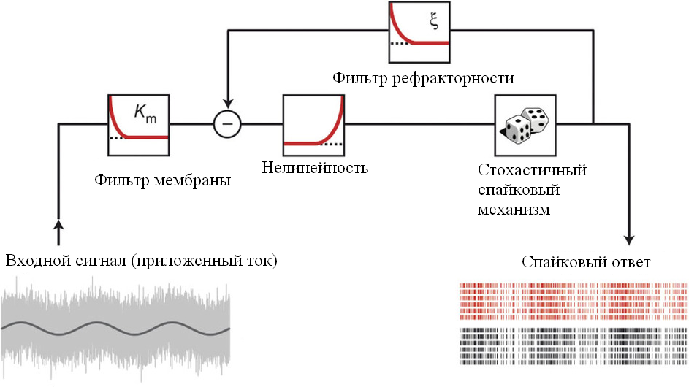
Эволюционный подход
Возьмём сеть стохастических спайковых нейронов
Temporal whitening by power-law adaptation in neocortical neurons Pozzorini, et. al. Nat. Neurosci 16, 942–948 (2013)

Slide 6
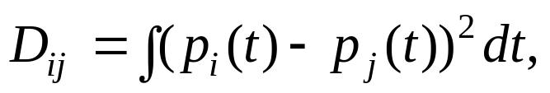


Эволюционный подход
Расстояние между ответами двух нейронов можно описать
где - интенсивности i-ого и j-ого нейрона, соответственно.
Подав на вход сети M временных рядов разных классов, можно построить для них матрицу расстояний.
Как вариант оценки матрицы расстояний предлагается многомерное шкалирование, которое позволяет сделать преобразование вида
что позволяет отобразить ответы сети в двумерном пространстве.

Slide 7
Эволюционный подход
Отображение в двумерном пространстве позволяет увидеть степень кластеризованности ответов, которая характеризует способность сети разделять ответы разных классов.
Кластеризованность можно измерить
− критерий Калинского-Харабаша
Таким образом получаем фитнес-функцию, которая возвращает вещественное число характеризующее эффективность сети.
Применив CMA-ES к параметрам сети, получаем оптимальный резервуар для задачи классификации.

Slide 8
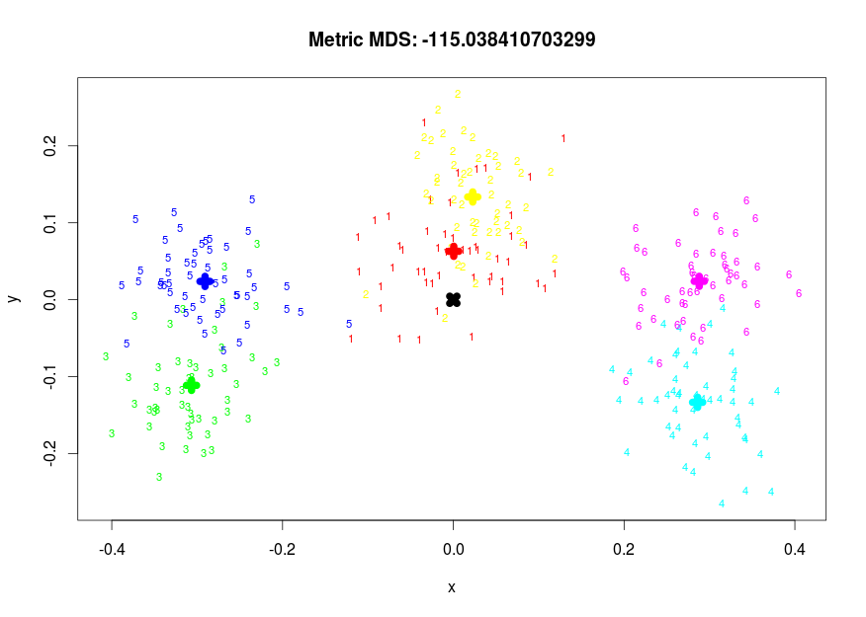
Эволюционный подход

Slide 9
Проблематика предметной области
В теории вычислительных резервуаров построение сети сводится к случайной генерации сети, либо к более интеллектуальным оптимизационным алгоритмам, которые делают подбор лучше и быстрее.
Таким образом, теория страдает от отсутствия аналитики всё сводится к тому или иному способу подбора параметров, что является довольно слабой моделью.
Необходимо создать унифицированный аналитический подход к организации таких сетей и для этого, в первую очередь, необходимо понять какую функцию исполняет отдельный нейрон.

Slide 10
Проблематика предметной области
Нейрон как дифференциальный оператор.
В работе (Puccini и др. 2007) аналитически и экспериментально показано любопытное и робастное свойство нейрона − вычисление первой производной входного сигнала.
Вывод передаточной функции нейрона, позволяет рассмотреть нейрон с т.з. теории управления, что даёт богатый аналитический инструментарий к анализу таких сетей.
Потенциальное применение: прогнозирование временных рядов.
Наличие производных разных порядков позволяет через разложение в ряд Тейлора, находить будущее значение временного ряда. Остаётся вывести параметры сети для того или иного диапазона предсказаний.

Slide 11
Итоги
Проделана работа:
исследована литература
написан универсальный пакет для проведения быстрых вычислений на основе спайковых резервуаров
проделаны оригинальные эксперименты по подбору параметров для решения задач классификации временных рядов
Место в диссертации:
Данные направления исследований позволяют описать набор практических и теоретических предпосылок для диссертационной работы.
Центральное место предполагается занять теоретическим выкладкам теории вычислительных резервуаров.

Slide 12
Список публикаций:
1. “Спайковые нейронные сети для классификации временных рядов” Наукоёмкие технологии и интеллектуальные системы, МГТУ, 2014, 32-35
2. “Обзор спайковых нейронных сетей”, Наука и образование: электронное научно- техническое издание, 2015, в процессе ревью
3. “Прогнозирование расхода топлива вертолетом МИ-8 с помощью модульной нейронной сети”, в кооперации с Грабик А.В., Карпенко А.П., Некрасов А.В., Трофимов А.Г., Авиакосмическое приборостроение, 2015.
4. “Моделирование элементов нейронной сети с учетом свойств нейрона, как биологического объекта”, в кооперации с Чернышевым С.Л., Наука и образование: электронное научно-техническое издание, 2015
5. “Эволюция резервуарного вычислителя на основе дискриминационной фитнес-функции” Наукоёмкие технологии и интеллектуальные системы, МГТУ, 2015, в процессе ревью

